Slide 1
读故事 学数学
海潮学校
林萍
2023.02.24

Slide 2

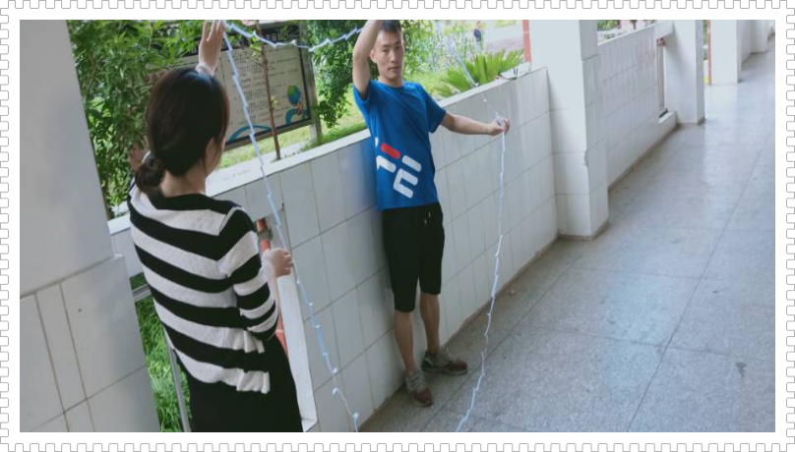
课前交流
超级大洞

Slide 3


情境呈现

Slide 4
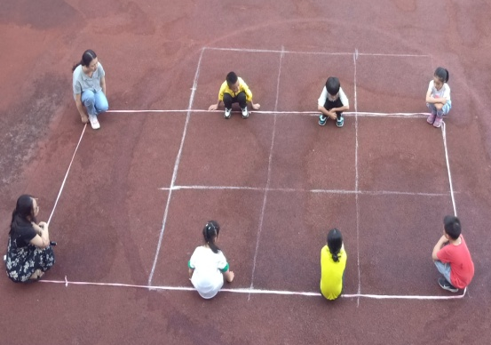
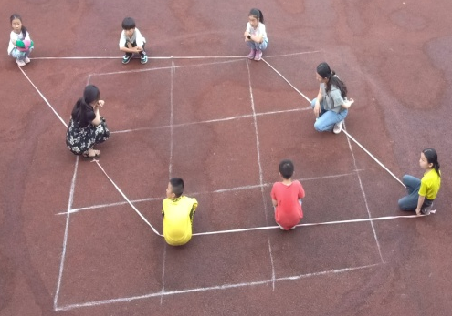
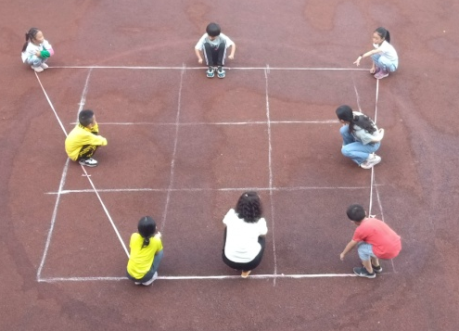
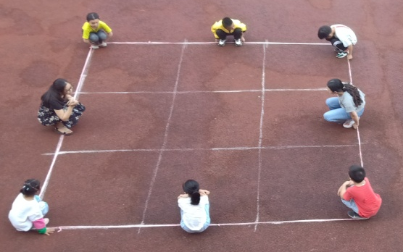
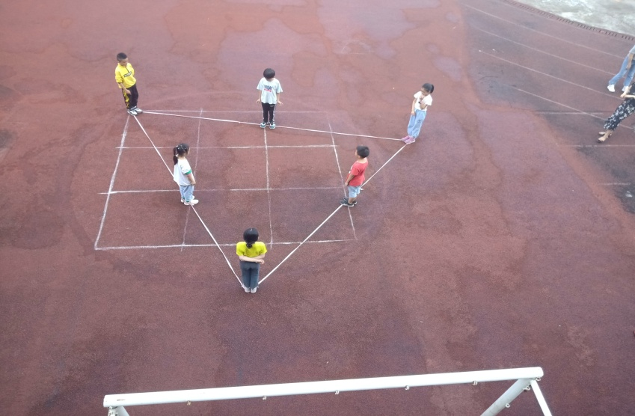
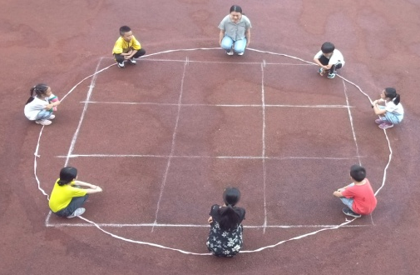
活动研讨
研讨一：如果你是狄多公主，会圈出哪些图形呢？

Slide 5

活动研讨
研讨二：狄多公主用30000m长的牛皮条，可以圈得多少公顷土地？（π取3）
独立思考
算一算
同桌交流
全班交流

Slide 6
活动研讨
研讨三：用土地边界线来圈，会不会圈出更多土地呢？
独立思考
想一想
小组研讨
全班交流

Slide 7
知识融合
通过今天的学习你有什么收获？
说一说

Slide 8


谢谢大家！
恳请雅正！
: 529598235

